Slide 1
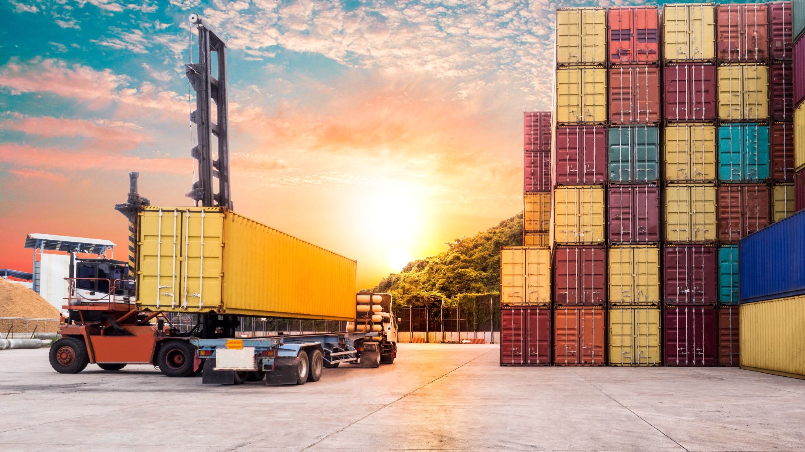
Logística Urbana para Entrega de Mercadorias
André Sousa – up202005277
Pedro Fonseca – up202008307
Vitor Cavaleiro – up202004724

Slide 2
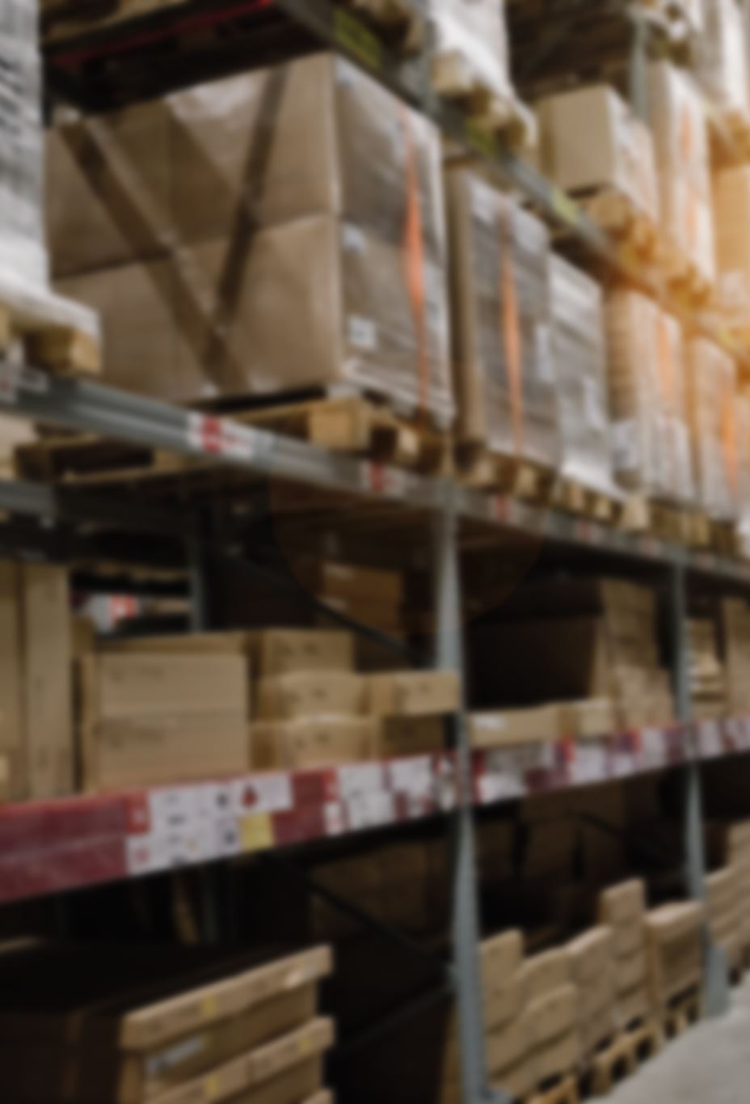
Descrição do problema
Uma empresa de transporte de mercadorias pretende melhorar a sua produtividade de forma a ser mais competitiva. A empresa transporta encomendas normais e expresso, sendo que estas últimas são entregues diretamente ao cliente enquanto que as normais são atribuídas a estafetas para serem entregues. A empresa considerou três cenários:
Otimização do número de estafetas: usar o menor número de estafetas, sem comprometer a entrega das encomendas
Otimização do lucro da empresa: entregar as encomendas que mais lucro dão, usando os estafetas que cobram menos
Otimização das entregas expresso: minimizar o tempo médio das entregas por dia

Slide 3

Cenário 1: Formalização
Dados:
couriers₀, …, couriers_{n} – vetor de objetos Courier, com todos os estafetas registados na empresa
normalTransports₀, …, normalTransports_{m} – vetor de estruturas NormalTransport, com todas as encomendas normais que têm de ser entregues
Objetivo:
Maximizar a carga transportada por cada estafeta
Restrições:
O somatório dos pesos e volumes dos pacotes transportados por cada estafeta não pode ultrapassar a capacidade máxima do estafeta
A prioridade de cada pacote deve ser respeitada

Slide 4
Cenário 1: Descrição de algoritmos relevantes
Inicialmente, o vetor de estafetas é ordenado por ordem decrescente de peso máximo (em caso de empate, aplica-se a ordem decrescente de volumes).
Para além disso, o vetor de pacotes é ordenado por ordem decrescente de prioridade.
Seguidamente, enquanto existirem encomendas por associar a estafetas, o programa vai selecionando os estafetas pela ordem do vetor e para cada estafeta atribui-lhe todas as encomendas que conseguir transportar, de forma a maximizar o peso e volume total transportado.
A atribuição é feita recorrendo a um algoritmo de backtrack: percorre o vetor de encomendas e se o estafeta tiver possibilidade de a transportar, a encomenda é associada. Quando o estafeta não conseguir transportar mais encomendas, o algoritmo retorna o nº de encomendas que lhe foram atribuídas.
Dando prioridade aos estafetas que transportam mais carga e maximizando a carga por eles transportada, é garantido que se usa o menor número de estafetas possível.

Slide 5

Cenário 1: Análise da complexidade
Algoritmo de backtrack (courierFiller):
Complexidade temporal: n²
Complexidade espacial: 1
optimizeNormalPackagesDistribution:
Complexidade temporal: n * log(n) + m * log(m) + m * courierFiller
Complexidade espacial: 1 * courierFiller
Complexidade combinada:
Complexidade temporal: n * log(n) + m * n² => O(n, m) = m * n²
Complexidade espacial: 1
(m => nº de estafetas, n => nº de encomendas normais)

Slide 6
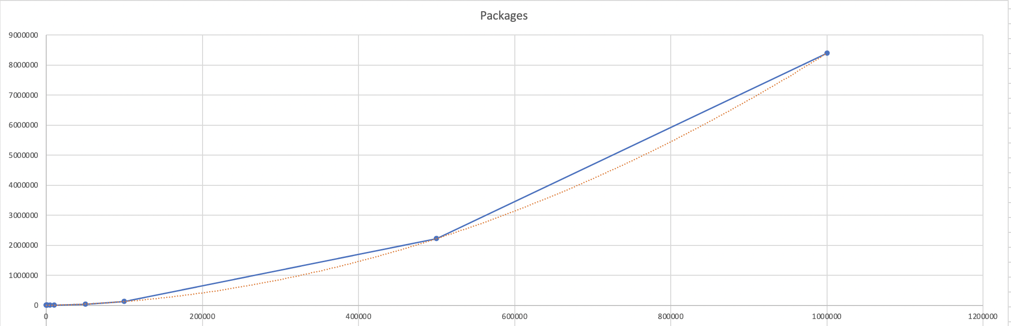
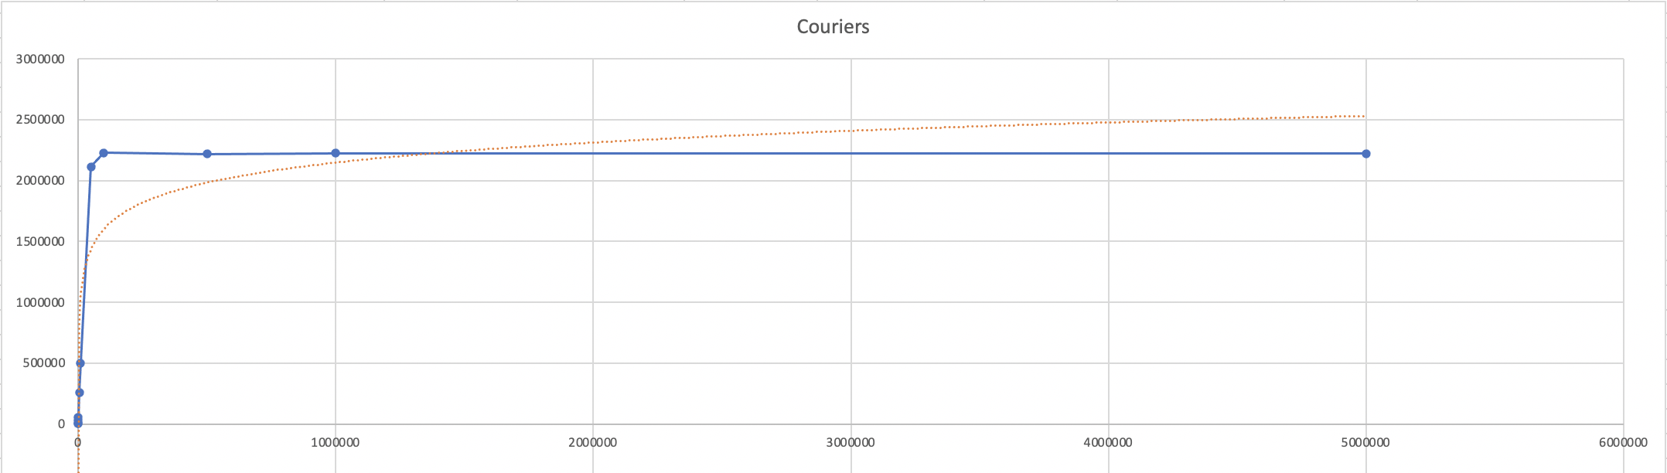
Cenário 1: Avaliação empírica

Slide 7
Cenário 2: Formalização
Dados:
couriers₀, …, couriers_{n} – vetor de objetos Courier, com todos os estafetas registados na empresa
normalTransports₀, …, normalTransports_{m} – vetor de estruturas NormalTransport, com todas as encomendas normais que têm de ser entregues
Objetivo:
Maximizar o lucro da empresa, reduzindo os gastos em estafetas e aumentando os ganhos provenientes da entrega de encomendas
Restrições:
O somatório dos pesos e volumes dos pacotes transportados por cada estafeta não pode ultrapassar a capacidade máxima do estafeta

Slide 8
Cenário 2: Descrição de algoritmos relevantes
Inicialmente, é calculado, para cada estafeta, um rácio para permitir ordenar os estafetas por ordem decrescente de carga transportada em função do seu custo. De forma análoga, é realizado o mesmo procedimento para as encomendas, só que as encomendas são ordenadas por ordem decrescente de prioridade e crescente
de rácio.
Deste modo, no início de cada vetor encontram-se os elementos mais favoráveis: os estafetas que cobram menos por unidade de carga e as encomendas mais rentáveis (ou as que têm maior prioridade).
Seguidamente, enquanto todas as encomendas não tiverem sido
atribuídas, é chamada a função courierFiller usada no cenário 1 que vai encher o máximo possível cada estafeta, pelo que, o resultado será a maior receita possível (visto que as encomendas “melhores” têm prioridade) com a menor despesa (os estafetas mais rentáveis têm maior prioridade). Ao longo das iterações é guardado o lucro máximo obtido e é esse o lucro que é retornado.

Slide 9
Cenário 2: Análise da complexidade
Algoritmo de backtrack (courierFiller):
Complexidade temporal: n²
Complexidade espacial: 1
optimizeProfit:
Complexidade temporal: 2 * (n * log(n)) + m * n + m * courierFiller + n
Complexidade espacial: n + courierFiller
Complexidade combinada:
Complexidade temporal: 2 * n * log(n) + m * n² + n => O(n, m) = m * n²
Complexidade espacial: 1
(m => nº de estafetas, n => nº de encomendas):

Slide 10
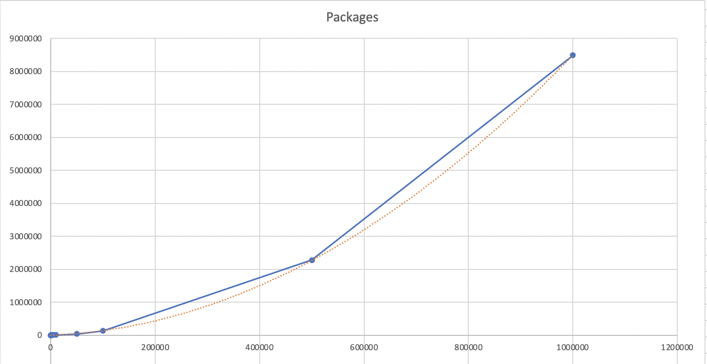
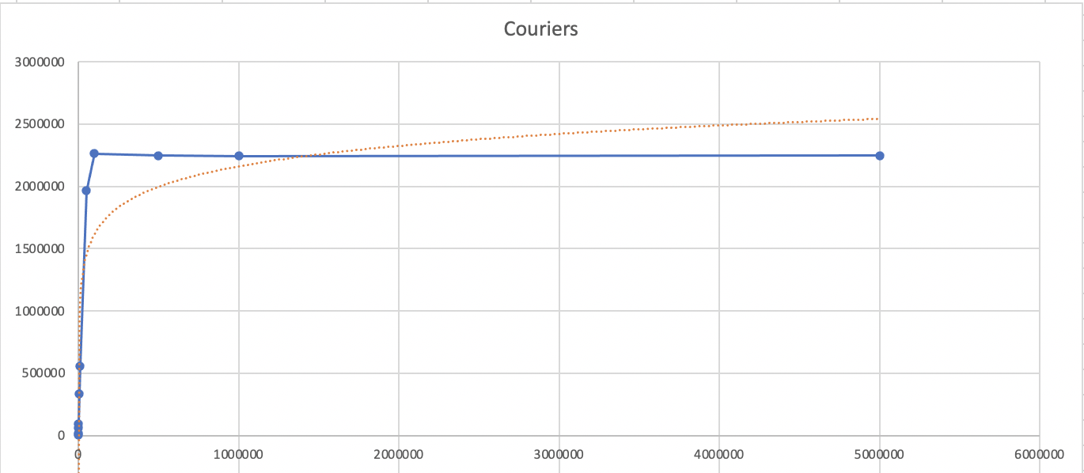
Cenário 2: Avaliação empírica

Slide 11
Cenário 3: Formalização
Dados:
expressTransports₀, …, expressTransports_{m} – vetor de estruturas ExpressTransport, com todas as encomendas normais que têm de ser entregues
Objetivo:
Minimizar o tempo médio de entrega dos pedidos expresso
Restrições:
A empresa só entrega uma encomenda por viagem
As encomendas têm de ser entregues entre as 9:00 e as 17:00

Slide 12

Cenário 3: Descrição de algoritmos relevantes
Inicialmente, o vetor de pacotes expresso é ordenado por ordem crescente de duração da viagem (para ser usado um algoritmo Greedy)
Seguidamente, é calculado o tempo médio de cada entrega

Slide 13
Cenário 3: Análise da complexidade
optimizeExpressTransports:
Complexidade temporal: n * log(n) + n => O(n) = n * log(n)
Complexidade espacial: O(1)
(n => nº de encomendas expresso)

Slide 14
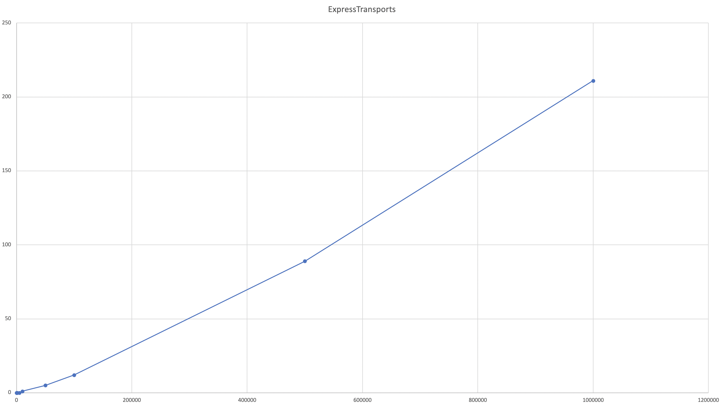
Cenário 3: Avaliação empírica

Slide 15
Priorizar pedidos não entregues
A aplicação permite assinalar o final de um dia de trabalho através da função endOfBusiness, que remove do sistema as entregas normais já efetuadas e incrementa a prioridade das encomendas que não foram entregues nesse dia (inicialmente, todas as encomendas têm prioridade zero). Para além disso, o utilizador pode adicionar mais encomendas ao sistema, a qualquer momento (respeitando a prioridade).

Slide 16
Solução algorítmica a destacar: courierFiller
Dos três cenários que foram abordados, dois dependem fortemente do algoritmo auxiliar que faz uso da estratégia de backtracking para encher o máximo possível a carrinha de cada estafeta. Apesar de ser este o algoritmo que tem mais impacto na complexidade temporal dos cenários, é ele que permite a otimização do número de estafetas usados e do lucro da empresa.

Slide 17

Principais dificuldades e autoavaliação
Principais dificuldades:
Implementar algoritmos eficientes para resolver os dois primeiros cenários.
Autoavaliação:
André Sousa: 33%
Pedro Fonseca: 33%
Vitor Cavaleiro: 33%

